Slide 1
Deployment pustej wtyczki

Slide 2
Metoda 1: Przeklikanie
Na bazie pustej wtyczki (empty)

Slide 3
Pobieramy na maszynie z Windows Server plik zip z repo https://github.com/pluginsGLPI/empty
Usuwamy z nazwy zipa końcówkę –main (lub ew. inny branch)

Slide 4
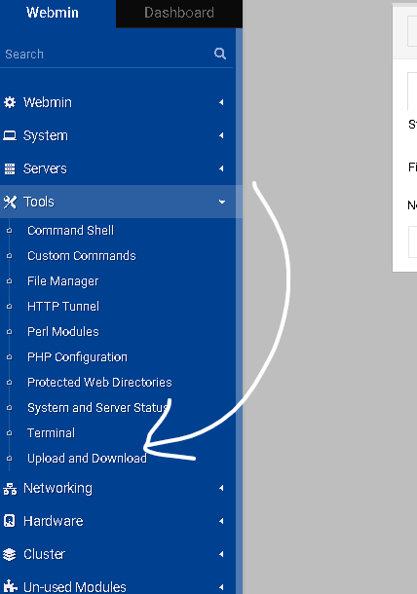
W Webmain wchodzimy w sekcję Upload and Download

Slide 5
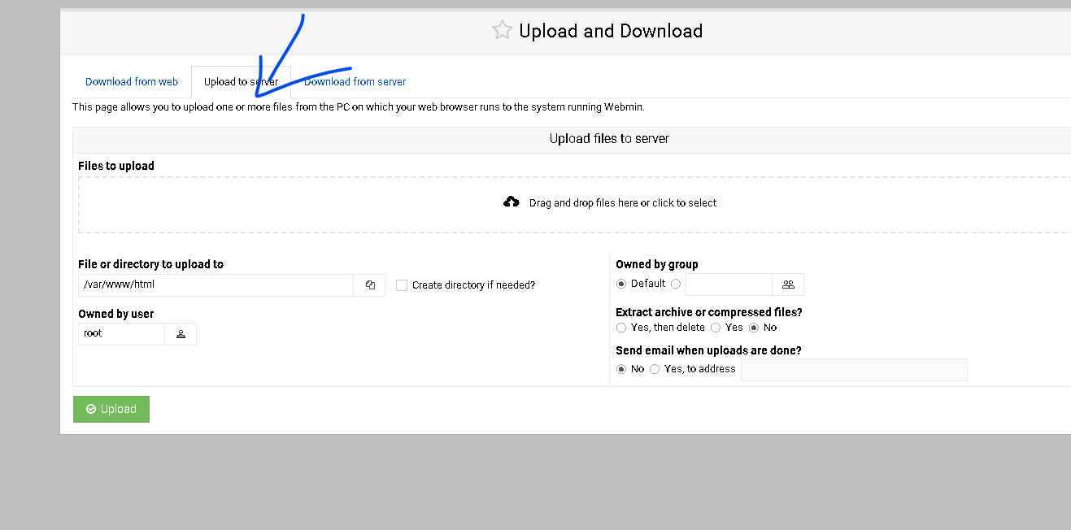
Następnie przechodzimy do Upload to server

Slide 6
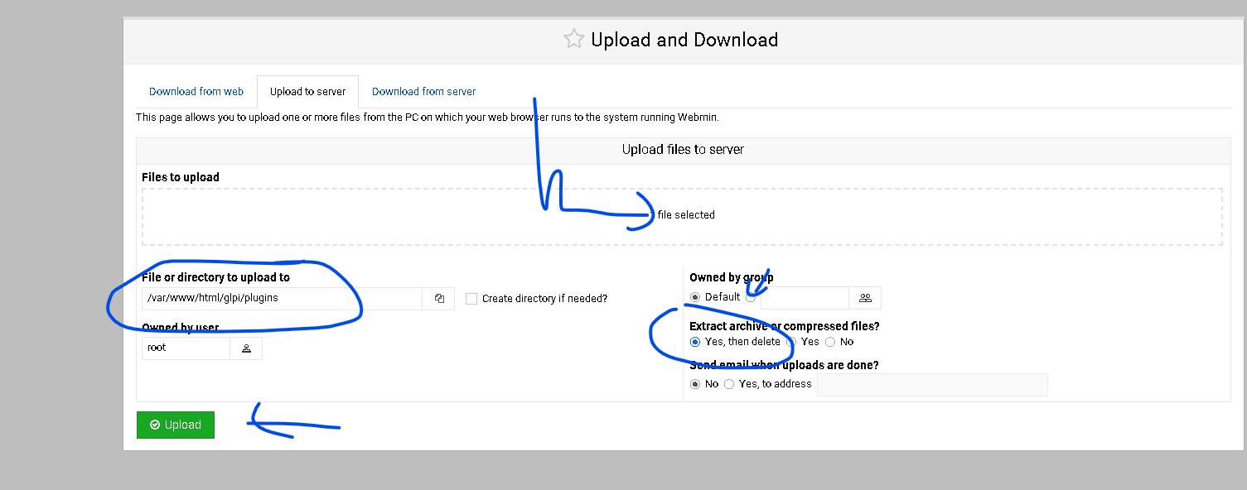
Wybieramy paczkę zip (nazwa ma być bez nazwy brancha z Githuba). Docelowy katalog /var/www/html/glpi/plugins oraz można od razu wypakować i usunąć zip

Slide 7
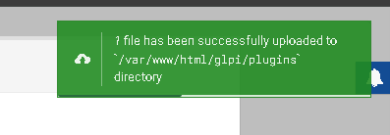
Po prawej na górze będzie potwierdznie

Slide 8
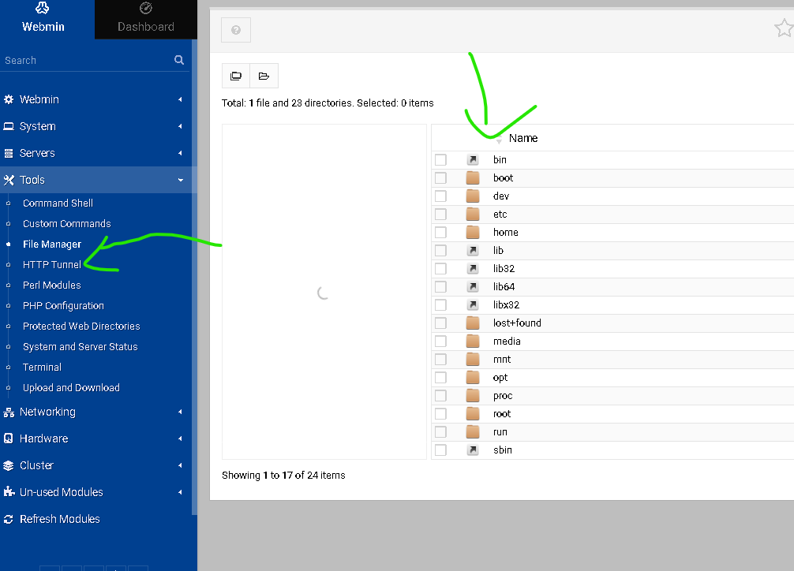
Wchodzimy w File Manager i po prawej przechodzimy do tego samego katalogu

Slide 9
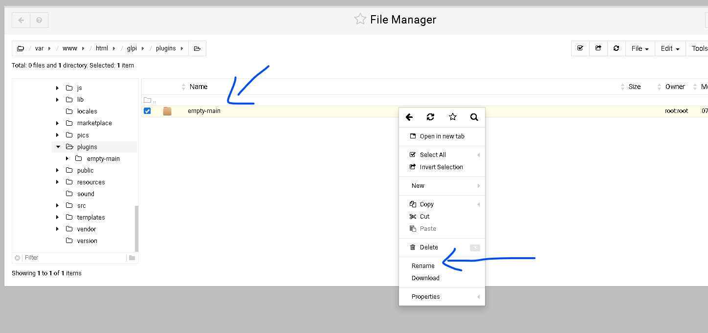
Upewniamy się czy w nazwie folderu w plugins nie ma nazwa brancha (-main), ew. usuwamy (opcje m.in. pod prawym klawiszem myszy)

Slide 10
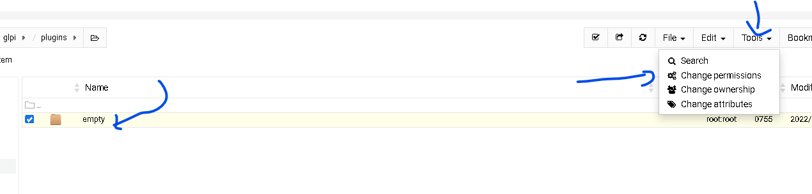
Przechodzimy do zmiany dostępów (permissions)

Slide 11
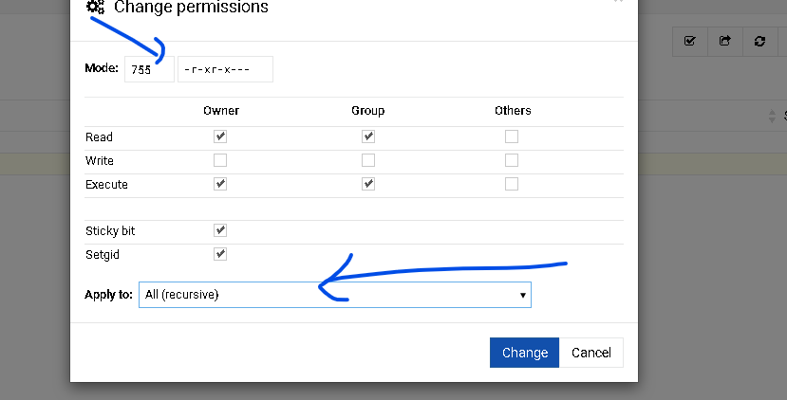
Wybieramy 755 i Apply to All (recursive)
To są dobre chmody dla dev, ale czasem trzeba później zmniejszyć z uwagi na bezpieczeństwo.

Slide 12
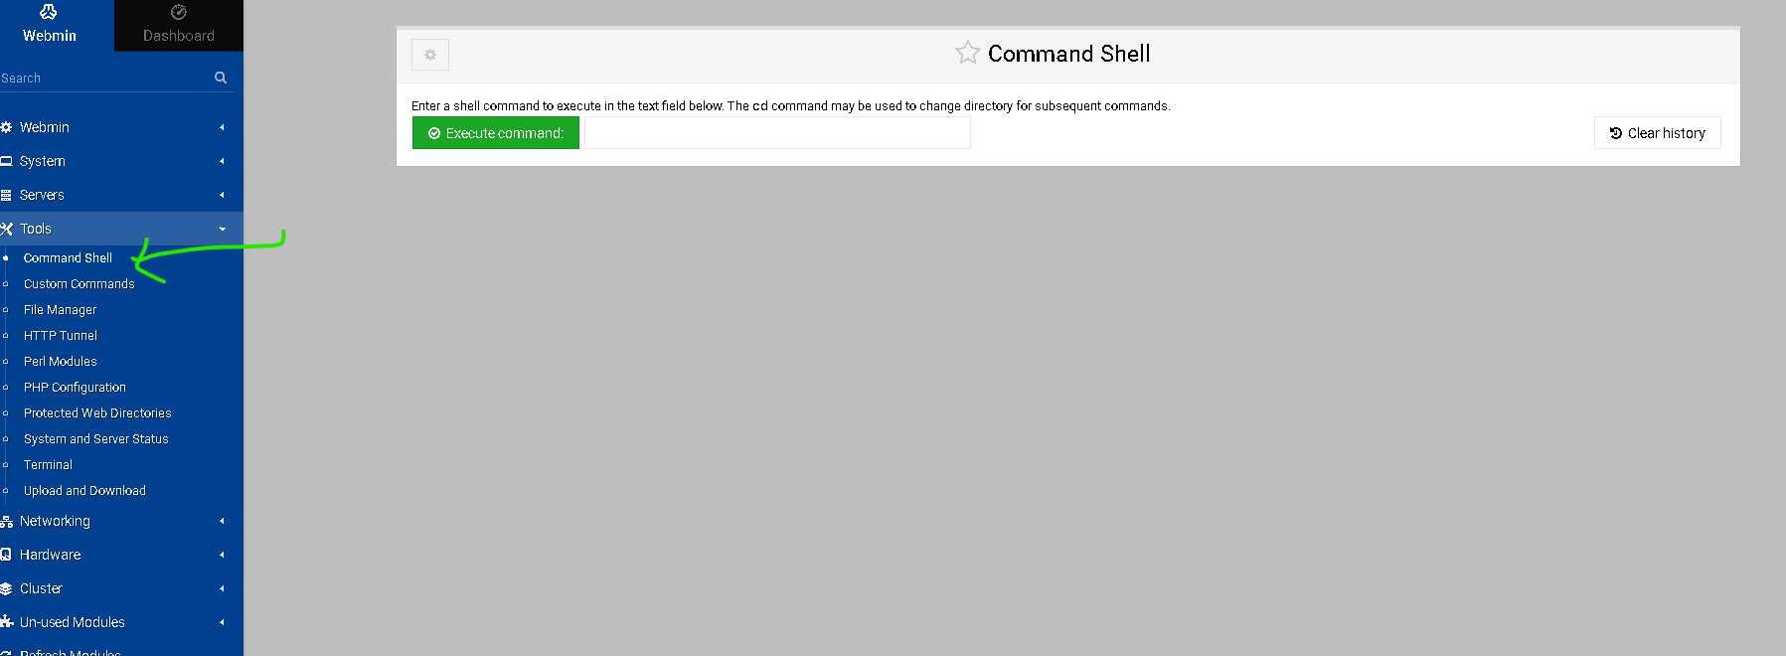
Pusta wtyczka ma jeszcze skrypt shellowy do wykonania. Można to też zrobić z poziomu Webadmin (średnio zalecane)

Slide 13
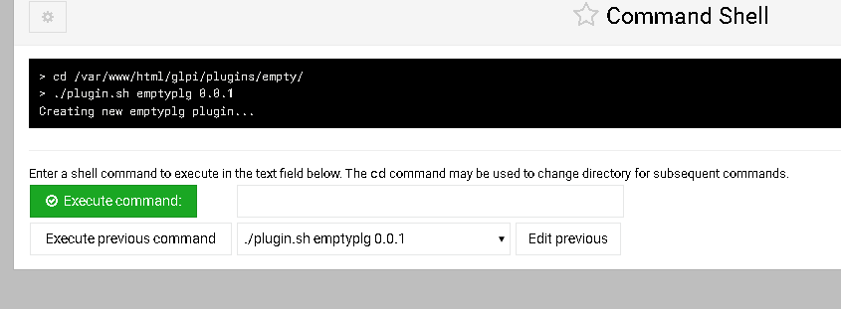
Można wpisać komendy: cd /var/www/html/glpi/plugins/empty/
./plugin.sh emptyplg 0.0.1

Slide 14
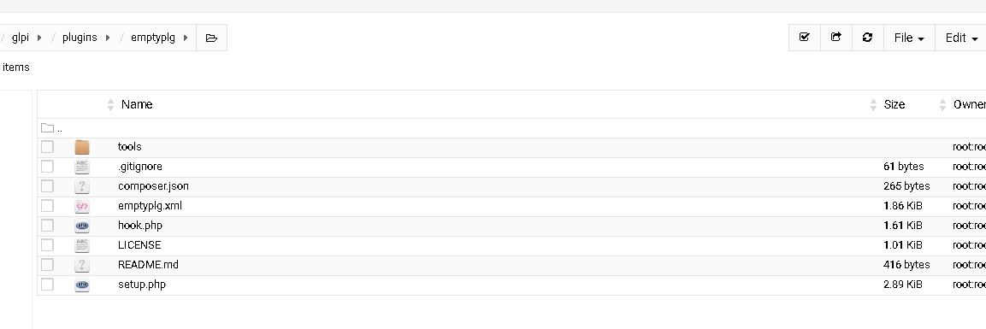
Powinien być katalog o nazwie zgodnie z parametrem z przykładowymi plikami

Slide 15
Metoda 2: Terminal
Bezpośrednio lub Putty

Slide 16
wget https://github.com/pluginsGLPI/empty/archive/refs/heads/main.zip
sudo unzip /home/adminer/main.zip -d /var/www/html/glpi/plugins
ll /var/www/html/glpi/plugins
sudo chown -R www-data:www-data /var/www/html/glpi/plugins/empty-main
sudo chmod -R 775 /var/www/html/glpi/plugins/empty-main
sudo mv /var/www/html/glpi/plugins/empty-main /var/www/html/glpi/plugins/empty
cd /var/www/html/glpi/plugins/empty/
sudo ./plugin.sh emptyplg 0.0.1

Slide 17
Inne metody
https://github.com/PrzedmiotFakultatywny2024/GLIP-2024-UWMOlsztyn/blob/main/Instrukcja%20deployment%20wtyczek.txt

Slide 18
Inne wtyczki
Podobna zasada, ale bez skryptu shellowego

